Slide 7
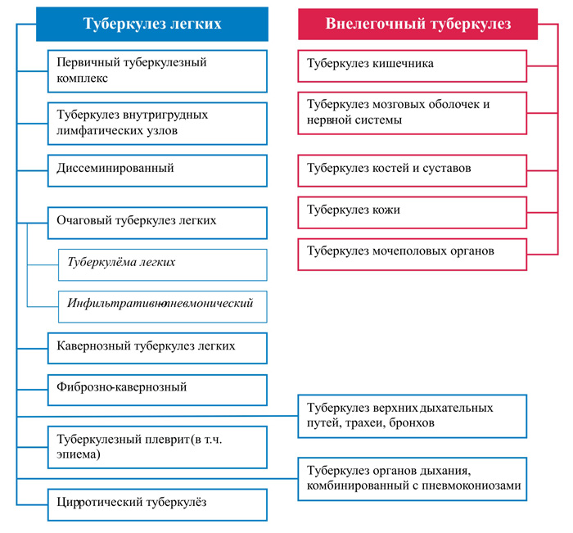

Slide 8
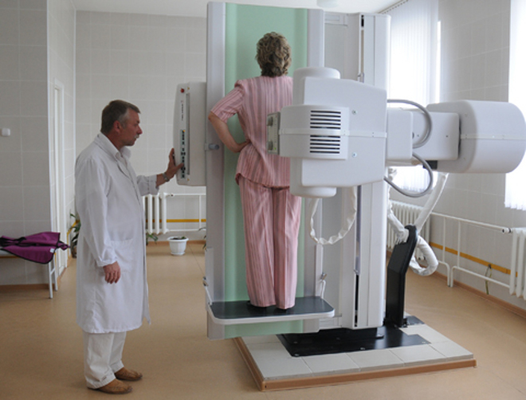
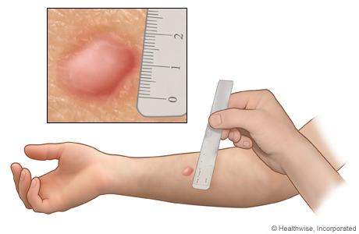
Диагностика туберкулеза: флюорография, рентгенография, компьютерная томография, кожная туберкулиновая проба (реакция манту), метод полимеразной цепной реакции и др.

Slide 11
Профилактика туберкулеза: 1. Ежегодно проходить флюорографическое обследование 2.Соблюдать правила личной гигиены (держать в чистоте тело, бельё, одежду, жилище) 3.Соблюдать гигиену питания (тщательно мыть продукты, подвергать их термической обработке) 4.Отказатьсяот вредных привычек(алкоголь, курение) 5.Поддерживать свой иммунитет (принимать витамины, закаливаться, чаще бывать на свежем воздухе) 6.Стараться избегать мест массового скопления людей

